Slide 1
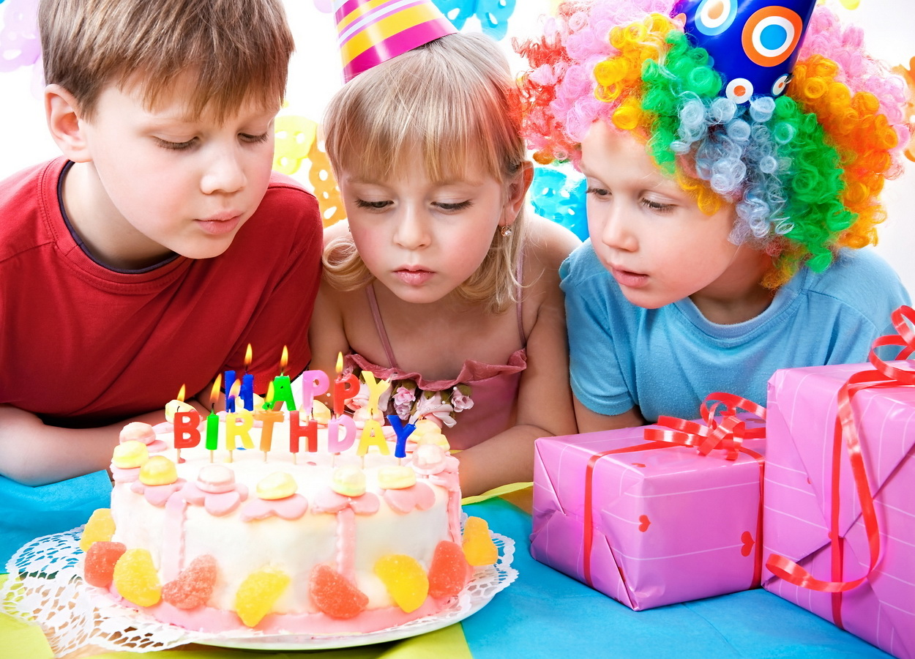
Herzliche Glückwünsche!
УМК Гальскова Н.Д, Гез Н.И «Deutsch» 3кл.

Slide 2
Was machen wir in der Stunde?
Wir wiederholen die Wörter
Wir schreiben Glückwünsche zum Fest
Wir lesen und spielen Szenen
Wir sprechen viel deutsch

Slide 3
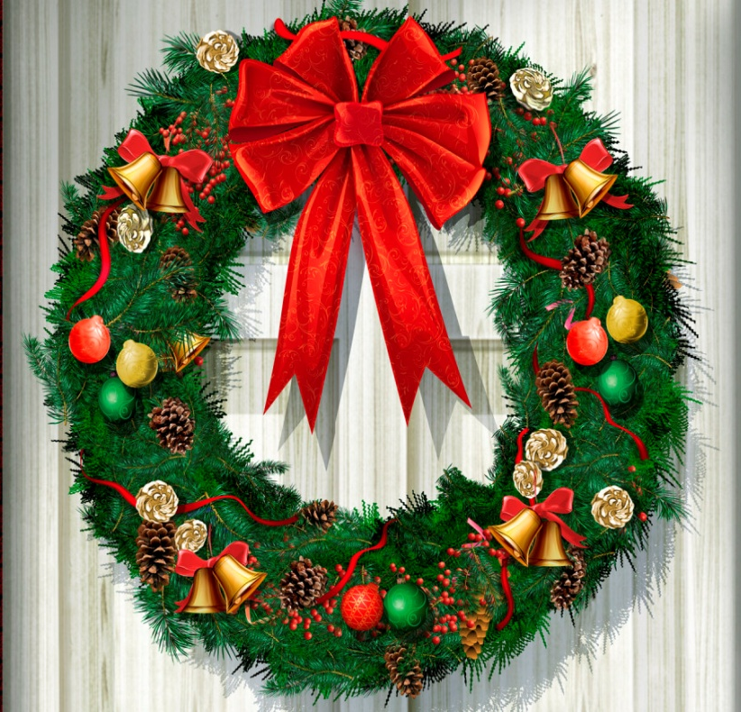
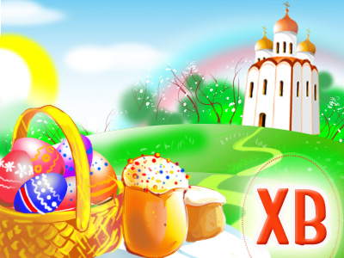
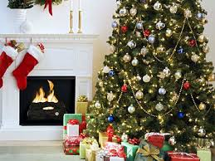
Weihnachten
Was ist das?
Geburtstag
Ostern
Neujahr

Slide 4
Geburtstag
Weihnachten
Ostern
Neujahr

Slide 5
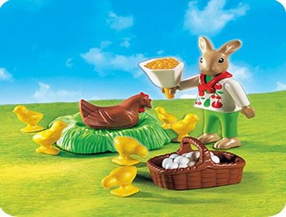
Was sagst du zum Fest?
Zum Geburtstag viel Glück!
Frohe Ostern

Slide 6
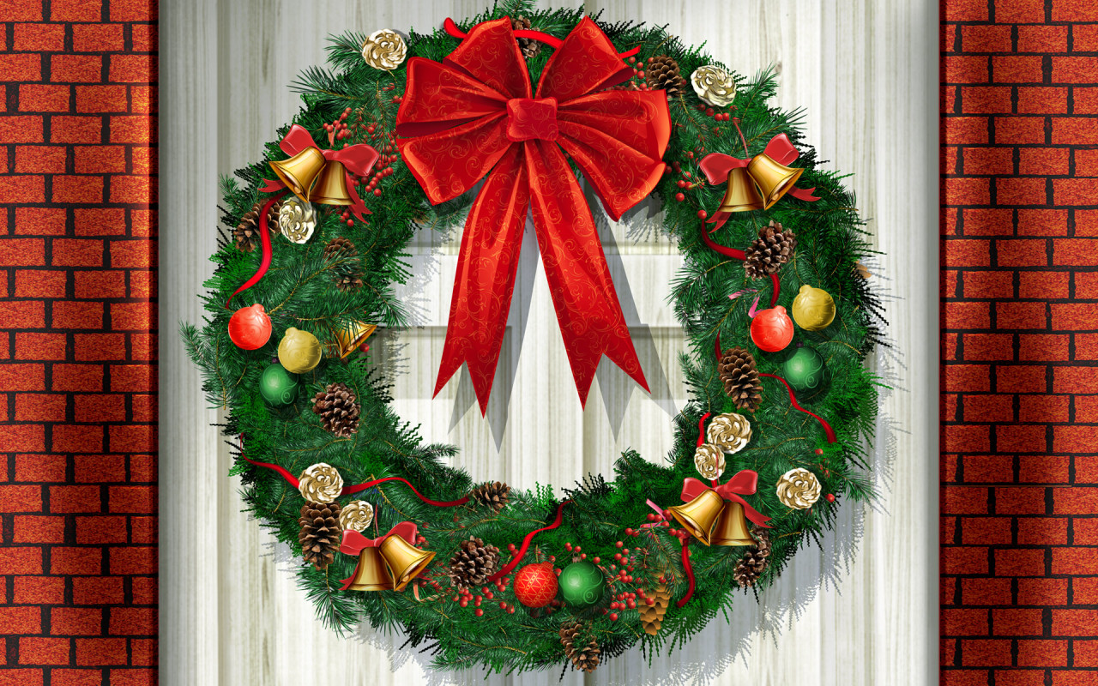
Was sagst du zum Fest?
Viel Glück zum Neujahr!
Frohe Weihnachten!

Slide 7
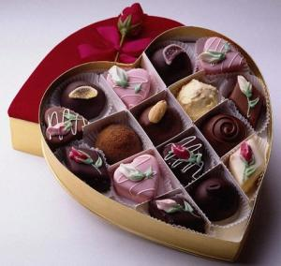
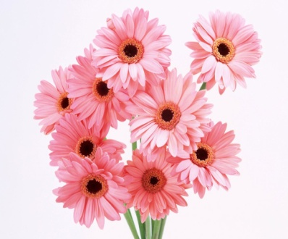
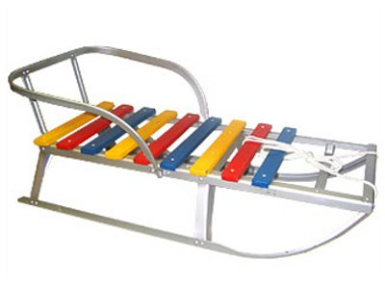
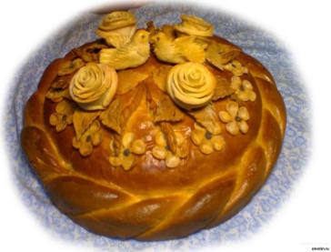
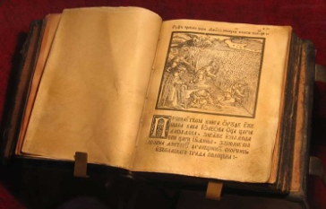
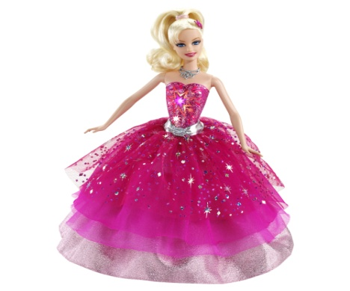
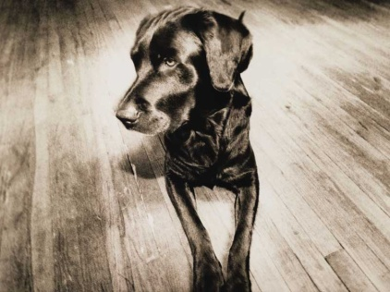
Wir wiederholen “Ich wünsche mir …”
Bonbons
einen Schlitten
Blumen
Ich wünsche mir
einen Kuchen
ein Buch
einen Ball
einen Hund
eine Puppe

Slide 8
Wir schreiben einen Wunschzettel
Ich wünsche mir einen Ball
zum Geburtstag.
Ich wünsche mir eine Puppe zum Neujahr.

